Slide 1

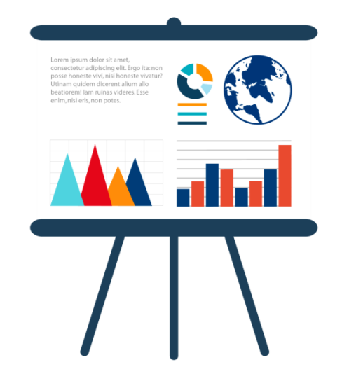

6、7月bug分析
健康商城、pacs

Slide 2
目录页
01
bug数据统计
02
分析
03
建议

Slide 3
01
bug数据统计情况

Slide 4
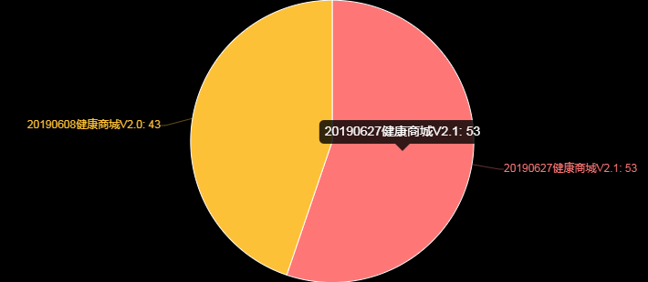


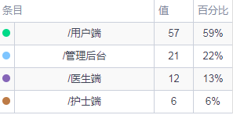
健康商城

Slide 5

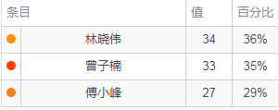
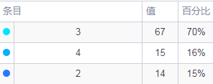


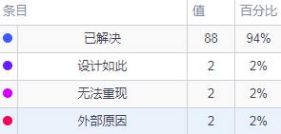
健康商城

Slide 6


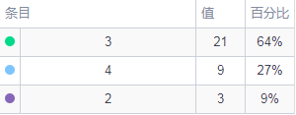
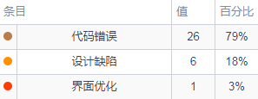


pacs

Slide 7
02
分析

Slide 8

模块分析
用户端、管理后台
交互多、接口多、工作量大；
用户端涉及后台、护士端、医生端的交互，逻辑较复杂；
管理后台与用户端交互较多，且涉及分佣模块，金额计算涉及逻辑复杂；
登记预约、系统用户
登记预约：需要填写的字段多，提交时验证会有逻辑遗漏，或者会存在开发调试时显示的文字；
系统用户：涉及的一般bug较多，且有设计缺陷，比如搜索框输入医院搜索不到内容，必填字段前未有*标识；

Slide 9


严重程度分析
1致命
3等级的bug最多
不影响产品的运行、不会成为故障的起因、但对产品外观和下道工序影响较大的缺陷
1、次要功能不能正常实现
2、操作界面错误（包括数据窗口内列名的定义，含义不一致）
例如：列名与列名下的内容不一致；
产品的一些次要的逻辑未考虑周全，不影响流程好，但也不允许存在；
我们开发时可能会把重心放在主流程通不通上，忽略了其他功能的逻辑校验、体验性等问题；
4轻微
严重等级
2严重
3一般

Slide 10
03
建议

Slide 11

建议&期望大家越来越强
测试过程中，有工程部或者客户提出的新需求要周知相关人员；
加强团队间的配合，手头上的事项涉及其他人接下来的工作，就要主动告知相关人员；
01
一个缺陷流到测试这道工序需要进行繁琐的处理流程，发现--提交--跟踪--重现--修复--回归。开发后期望进行不止增删改查形式的自测，也需注重页面展示的情况，避免一些明显的bug，测试阶段再发现潜藏遗漏的bug，最终达到能缩短项目时间的目的。
02
自身反思，避免重复出现一样的bug，自己进行总结，好记性不如一根烂笔头，适当时可以记录；
不能因为时间赶忽略安全性的校验，养成良好的项目开发习惯；
03

Slide 12
谢谢
PPT模板下载：www.1ppt.com/moban/ 行业PPT模板：www.1ppt.com/hangye/
节日PPT模板：www.1ppt.com/jieri/ PPT素材下载：www.1ppt.com/sucai/
PPT背景图片：www.1ppt.com/beijing/ PPT图表下载：www.1ppt.com/tubiao/
优秀PPT下载：www.1ppt.com/xiazai/ PPT教程： www.1ppt.com/powerpoint/
Word教程： www.1ppt.com/word/ Excel教程：www.1ppt.com/excel/
资料下载：www.1ppt.com/ziliao/ PPT课件下载：www.1ppt.com/kejian/
范文下载：www.1ppt.com/fanwen/ 试卷下载：www.1ppt.com/shiti/
教案下载：www.1ppt.com/jiaoan/ PPT论坛：www.1ppt.cn

